Slide 1
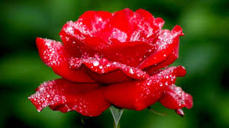
اَهْلاًوَسَهْلاً مَرْحَباً لَّكُمْ يَااَيُّهَا الطُّلاَبُ !
لِحُضُوْرِكُمُ الْيَوْمَ فِىْ هذَا الصَّفِّ -

Slide 2
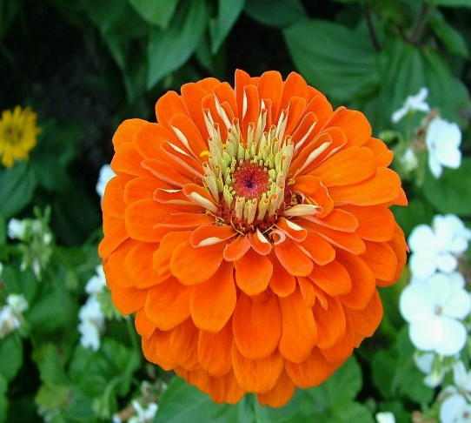
اَلتَّعْرِيْفُ الْمُدَرِّسُ
مُحَمَّدْ تَوْحِيْدُ الرَّحْمَانِ
نائب مولووى
01735113047
نوغاون راشدية فاضل مدرسة
ساندفور
مطلب دكّهين

Slide 3
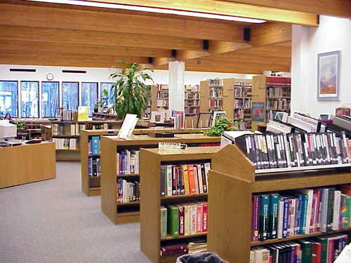
مَعْرِفَةُ الدَّرْسِ
قِرَأةُ الْيَوْمِ
الدَّرْسُ العشرون
شجرة المنجو
لِلصَّفِ الثامن مِنَ الدَّاخِلِ

Slide 4
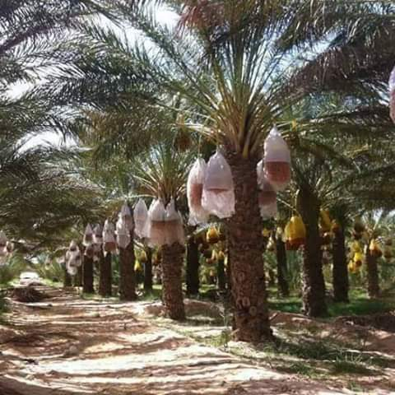
طَلَبَةُ الْعِلْمِ قَبْلَهُ

Slide 5
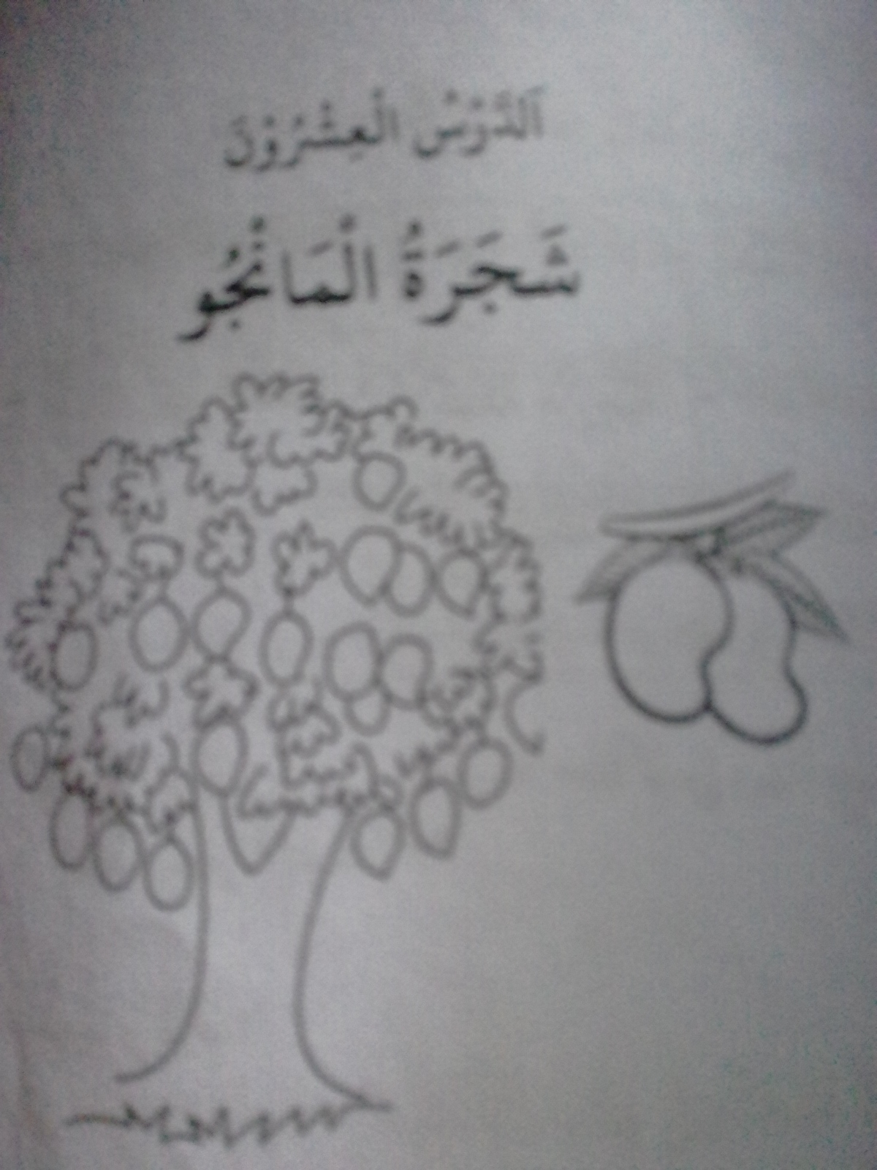
اَلْمُقَدَّمَةُ الْقِرَأةُ
شجرة المنجو

Slide 6
نَتِيْجَة ُالدَّرْسِ
ان يقول الطلاب من هذا النص
1- ان يبين الطلاب منه عمل الحكومة بشجرة المنجو -
2- ان يبين الطلاب منه فى كيفية لذات المنجو
3- ان يبين الطلاب منه ما يقال فى بلادنا للمنجو -
4- ان يبين الطلاب منه ما تجب على الحكومة -
5- ان يبين الطلاب منه فى من يأكل المنجو ومتى ؟

Slide 7
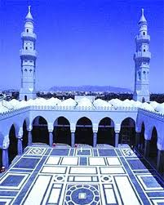
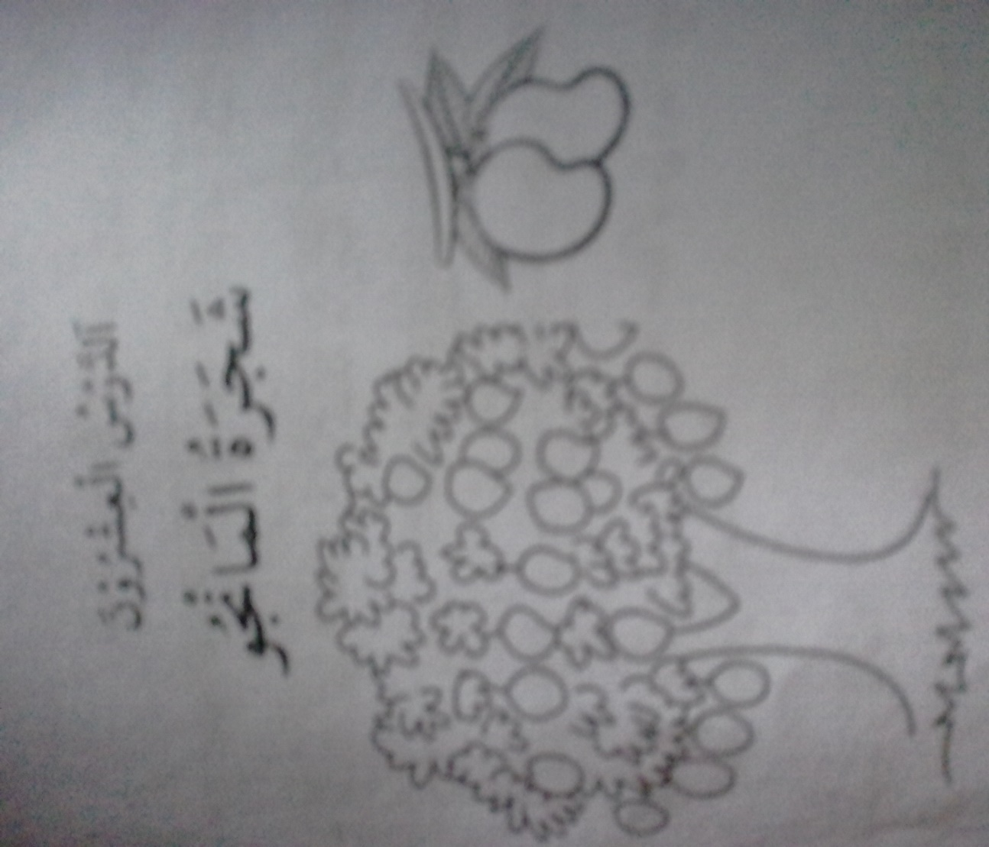
اِسْتِحْضَارُ الْقِرَأةِ
تكثر فى بلادنا شجرة المنجو يوما فيوما -

Slide 8
نحن نحب اشجار المنجو ونأكل ثمارها

Slide 9
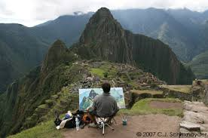
المنجو جميلة وفى ثمارها غذاء مفيد

Slide 10
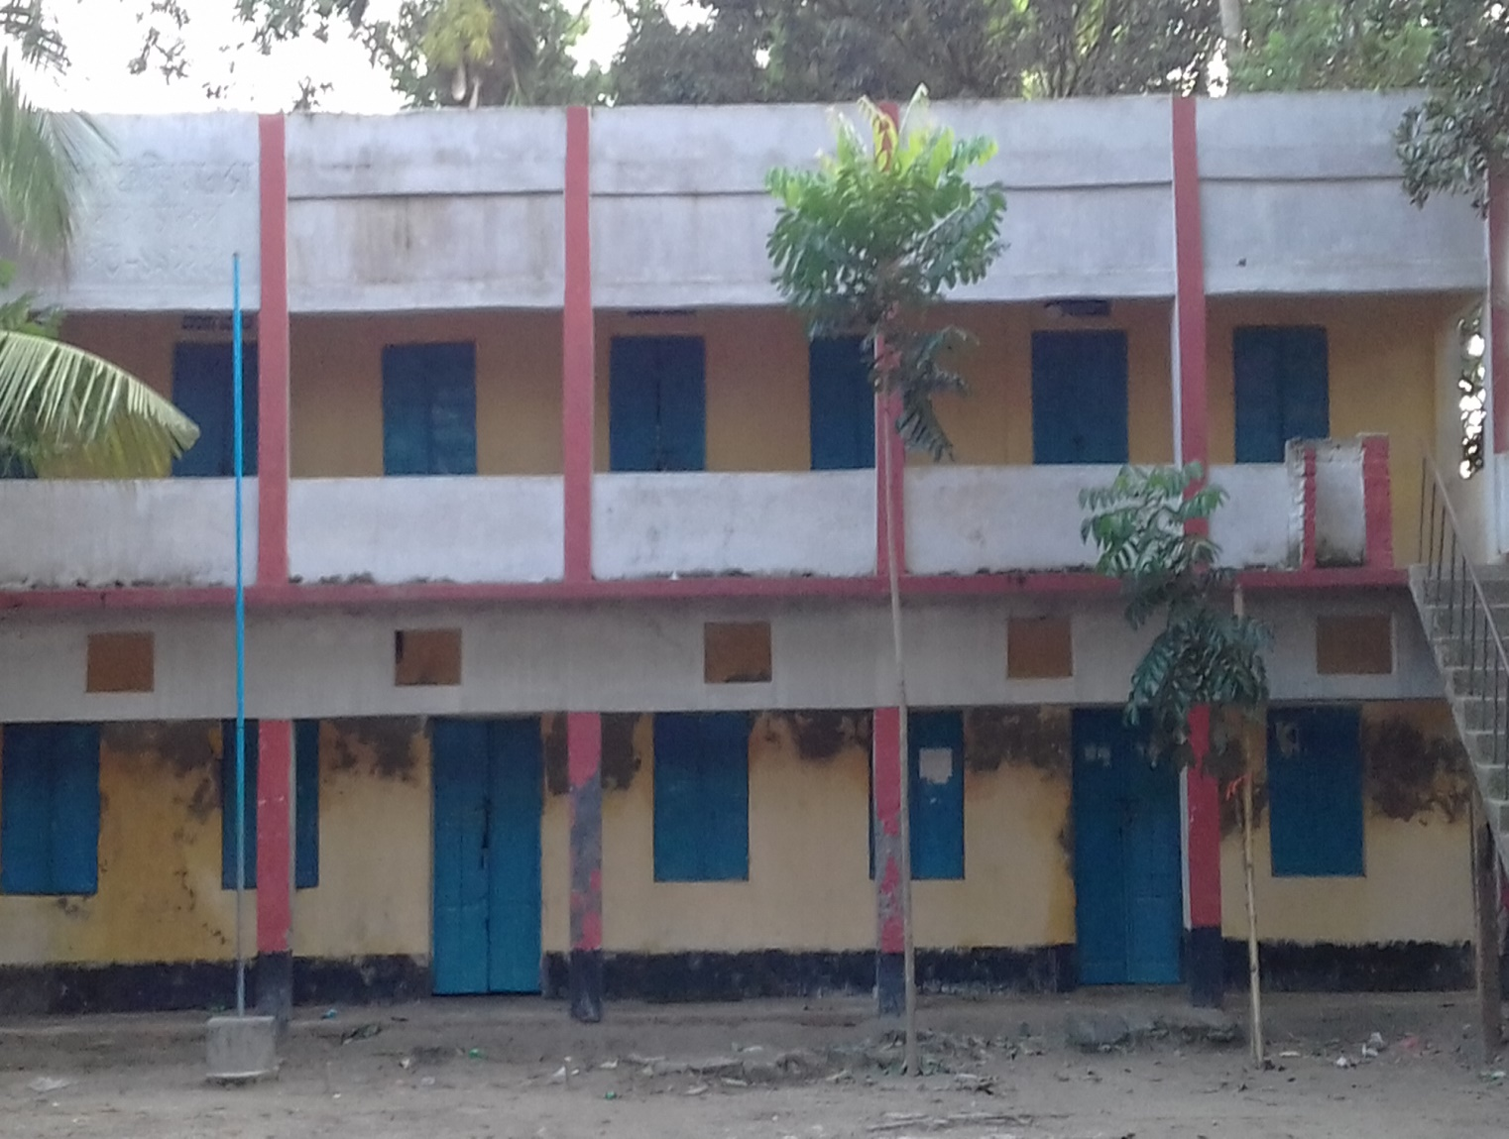
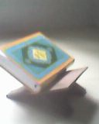
يجب على الحكومة ان تهتم بشجرة المانجو حق الاهتمام -

Slide 11
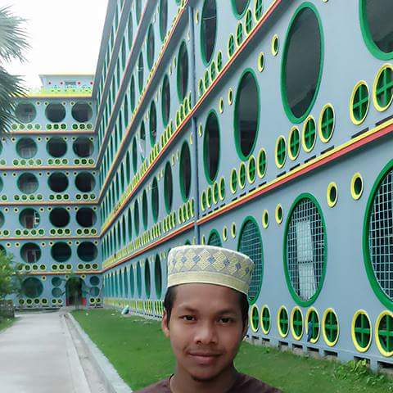
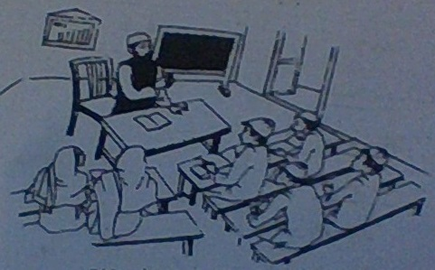
اَلْعَمَلُ الْمُفْرَدُ
احفظوالمعنى ا ثلث اانص من الاولى مع الترجمة

Slide 12
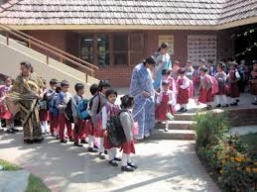
اَلْعَمَلُ الْمُثَنَّى
استعدوا الدرس مثنى بمثنى فى هذا الصف

Slide 13
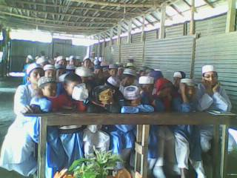
اَلْعَمَلُ الْاِجْتِمَاعِ
اسمعوا هذا النص بينكم اتفاقا فى هذا الصف

Slide 14
اَخِيْرُ الدَّرْسِ
1- خرجت الطلاب منه عمل الحكومة بشجرة المنجو -
2- خرجت الطلاب منه فى كيفية لذات المنجو
3- خرجت الطلاب منه ما يقال فى بلادنا للمنجو -
4- خرجت الطلاب منه ما تجب على الحكومة -
5- خرجت الطلاب منه فى من يأكل المنجو ومتى ؟

Slide 15
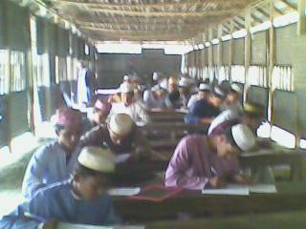
اَلْاِمْتِحَانُ الدَّرْسِ
كون جملا مفيدة من عندك للكلمات التالية : -
1- عالية -----------
2- حلوة -----------------
3- شهية -----------------
4- جميلة --------------------
5- طويلة -----------------

Slide 16
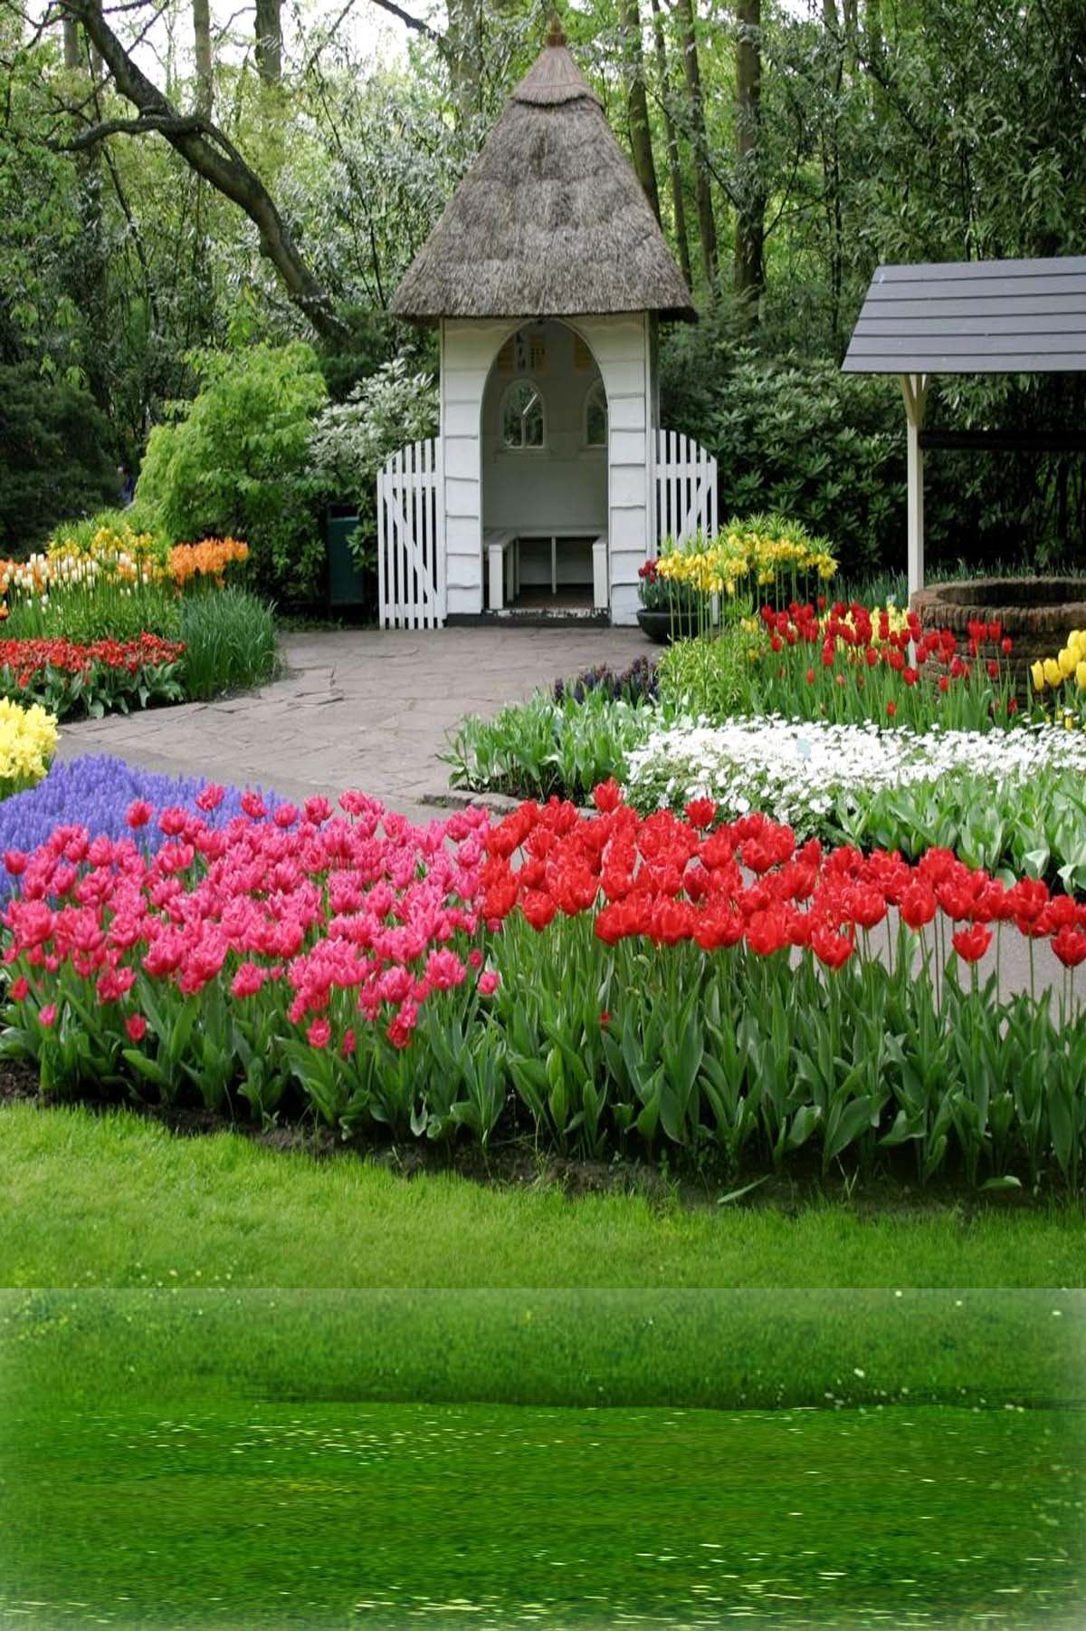
اَلْوَاجِبُ الْمَنْزِلِىْ
الواجب المنزلى :
اكتب خمسة اسطر عن شجرة المانجو -

Slide 17
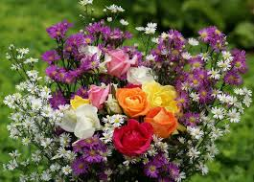
شُكْراً وِدَاعاً فَرَغْتُ الدَّرْسَ لَلْيَوْمِ الْاَنِ مِنْ صَفِّكُمْ خَيْراً

